Slide 1
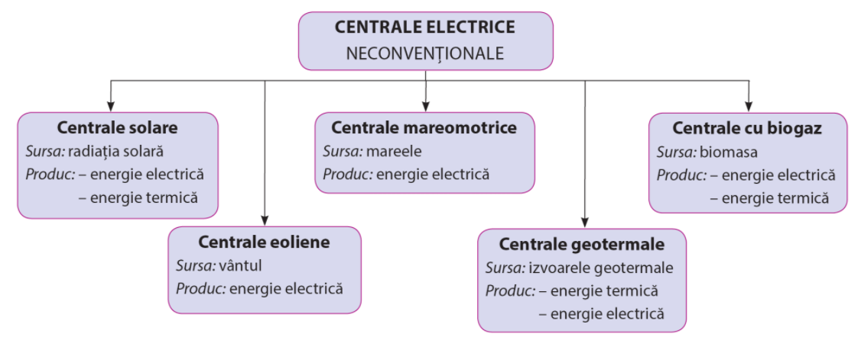
Tehnologii de producere a energiei electrice din surse neconvenționale

Slide 2
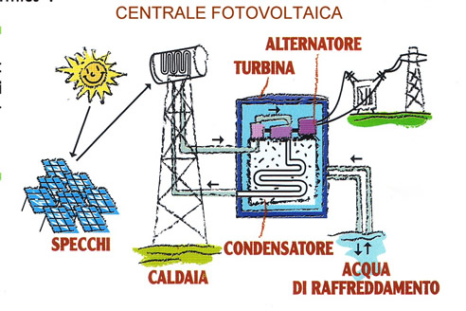
CENTRALE ELECTRICE SOLARE – sistemul termodinamic
Sistem de
oglinzi
Căldură –
aburi sub presiune
Generator electric
Radiații solare
Turbina
Energia Soarelui
Energie termică
Energie mecanică
Energie electrică

Slide 3
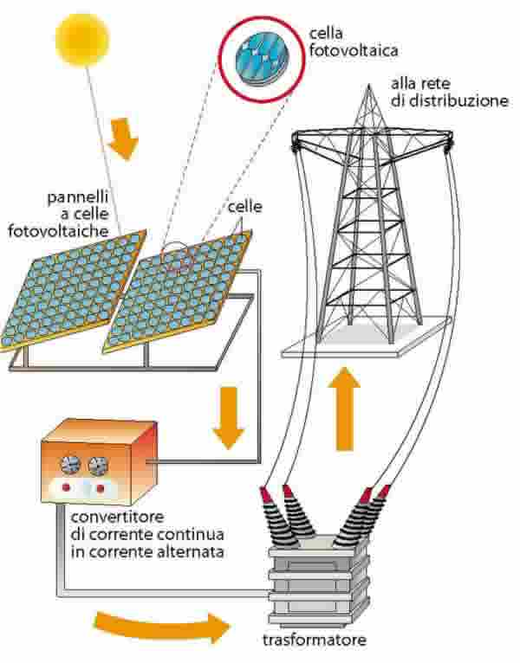
CENTRALE ELECTRICE FOTOVOLTAICE
– folosesc efectul fotovoltaic
Radiații solare
Celule
fotovoltaice
Energie electrică

Slide 4
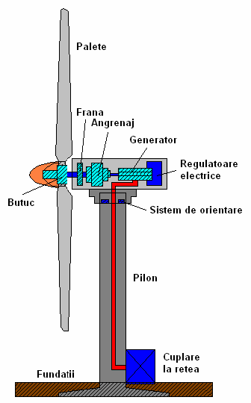
CENTRALE EOLIENE
Palete
Turbina
Generator electric
Energie
cinetică
a vântului
Energie
mecanică
Energie
electrică

Slide 5
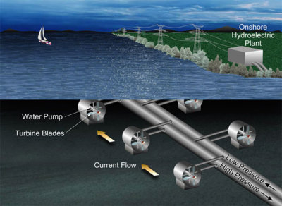
CENTRALE MAREOMOTRICE
Maree
de cel puțin 8 metri
Turbina
Generator electric
Energie cinetică
Produsă de flux și reflux
Energie
mecanică
Energie
electrică

Slide 6
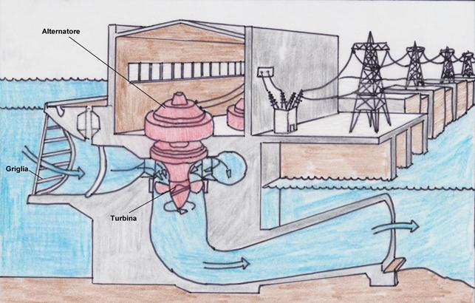

Slide 7
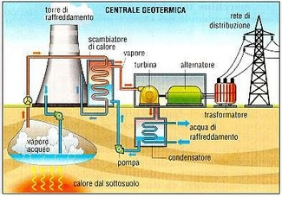
CENTRALE GEOTERMICE - valorifică aburii din interiorul scoarței terestre
Aburul izvoarelor
geotermale
Generator electric
Turbina
Energie termică
Energie mecanică
Energie electrică

Slide 8
CENTRALE CU BIOGAZ
– valorifică biomasa / biogazul pentru obținerea energiei termice și electrice
Biomasa
(Biogaz)
Generator electric
Turbina
Energie termică
Energie mecanică
Energie electrică

Slide 9
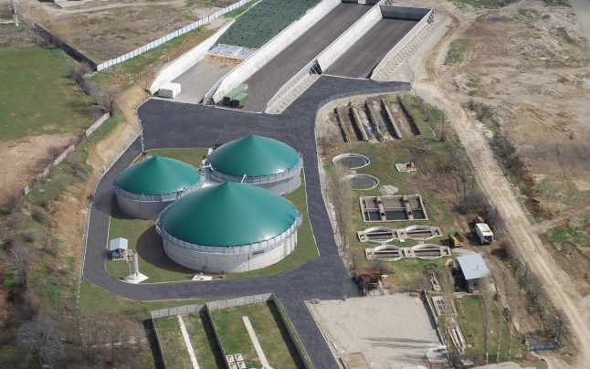
Prima stație de producere a energiei pe bază de biogaz, din România – județ Prahova

Slide 10
Aplicație
Realizați o prezentare a unui tip de Centrală electrică , care să cuprindă imagini și informații referitoare la:
- tipul de centrală
- locul unde este amplasată
- principiul de funcționare
- avantajele și dezavantajele centralei

